Slide 1
Annotation and beyond using ATHEN
Markus Krug
Lehrstuhl für Künstliche Intelligenz und Angewandte Informatik Universität Würzburg
Arbeitsgruppe: Frank Puppe, Fotis Jannidis, Leonard Konle, Isabella Reger, Lukas Weimer, Stefan Feldhaus, Luisa Macharowski
im Projekt Kallimachos
27.02.2018

Slide 2
Workshop-Agenda
ATHEN allgemein
ATHEN IO (Wie bekomme ich Daten in ATHEN und welche?)
Generelles Annotieren mit ATHEN
ATHEN in Kallimachos
Figurenreferenzen
Koreferenzen
Direkte Reden
Kaffeepause

Slide 3
Workshop-Agenda
Mittagspause
ATHEN für Redewiedergabe
Erstellen eines Schemas mit OWL
Preprocessing mit ATHEN
Goldstandardanalyzer
Philosophie eines Views
WebATHEN

Slide 4
Einrichten von ATHEN
Installation von Java (am besten das JDK) unter:
http://www.oracle.com/technetwork/java/javase/downloads/index.html
Download von ATHEN unter:
http://ki.informatik.uni-wuerzburg.de/nappi/release/
Download der Daten des Workshops unter:
http://ki.informatik.uni-wuerzburg.de/nappi/athen-workshop-dhd18/

Slide 5
ATHEN – allgemein
Markus Krug
Lehrstuhl für Künstliche Intelligenz und Angewandte Informatik Universität Würzburg
27.02.2018

Slide 6
Agenda
Motivation
Use-Cases von ATHEN
Annotation von Figurenreferenzen
Annotation von Koreferenzen
Annotation von Direkten Reden und deren Sprecher
Ontologiebasierte Informationsextraktion
Kriterien für Annotationstools und Design von ATHEN
Zusätzliche Features von ATHEN

Slide 7
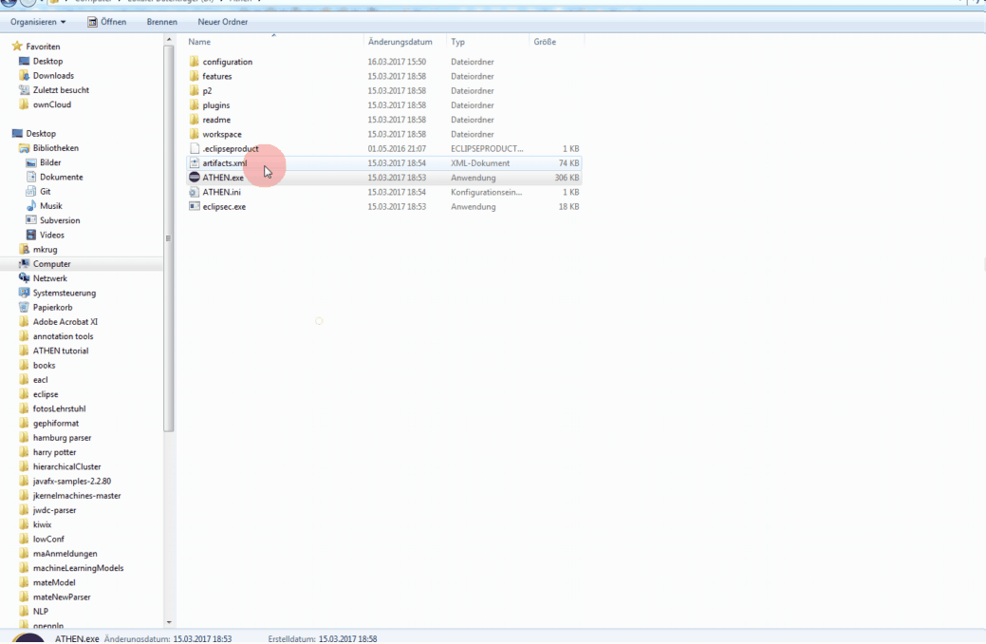
1.Motivation
Die meisten heutigen Algorithmen sind Datengetrieben
Maschinelles Lernen benötigt ausgezeichnete Daten zum Training
Alle Verfahren benötigen diese Daten zur Evaluation
Maximale Flexibilität für unsere Use-Cases
Annotation von Figuren und deren Koreferenzen
Annotation von direkten Reden
Annotation von Relationen
Skalierbarkeit auf Romangröße

Slide 8
1.Anwendung von ATHEN in Kallimachos
Annotation von DROC
390.000 Tokens aus 90 Romanfragmenten annotiert mit:
Figurenreferenzen und deren Koreferenz (53.000)
Direkten Reden und deren Sprechern und Angesprochenen (>2.000)
Annotation von Interaktionen (ca. 7.000)
Annotation von Nominal und Präpositionalphrasen (ca. 2000 Sätze)
Annotation von Relationen (ca. 200 Zusammenfassungen + ca. 2000 Sätze aus Romanen)
Annotation von direkten Reden in der CLiGS-Gruppe
Außerdem: Annotation für medizinische Informationsextraktion

Slide 9
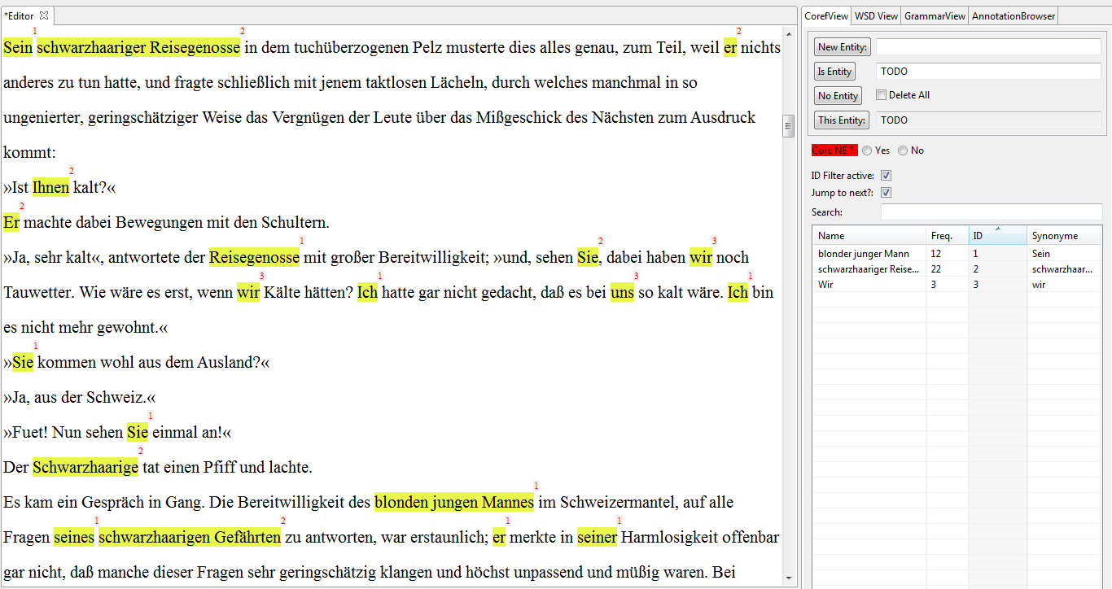
2.1.Use-Case: Figurenerkennung in Romanen
Die meisten heutigen Algorithmen sind Datengetrieben
Maschinelles Lernen benötigt ausgezeichnete Daten zum Training
Alle Verfahren benötigen diese Daten zur Evaluation
Eine Annotation in z.B. XML ist mühsam und Fehleranfällig
Annotation von Figurenreferenzen
Annotation von direkten Reden
Annotation von Relationen/Szenen
Skalierbarkeit auf Romangröße

Slide 10
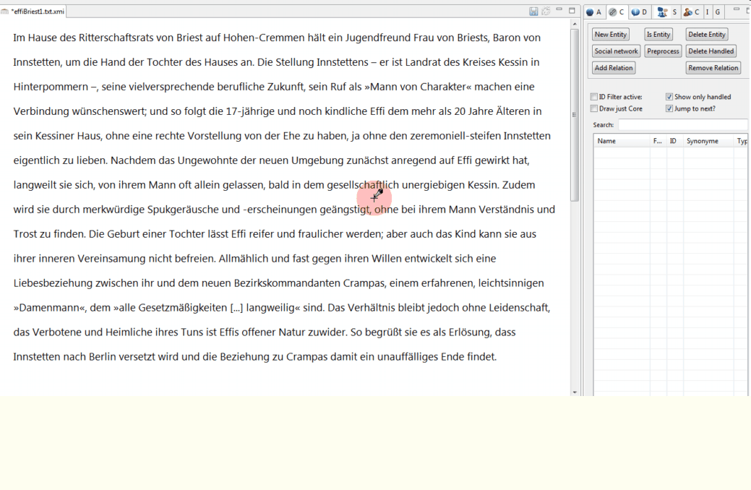
2.1.Use-Case: Figurenerkennung in Romanen
Automatische Generierung von Vorschlägen mit NLP-Pipeline
Figuren mit Features (Namen, Appellative, Pronomen)
Nachkorrektur durch einfachen Klick

Slide 11
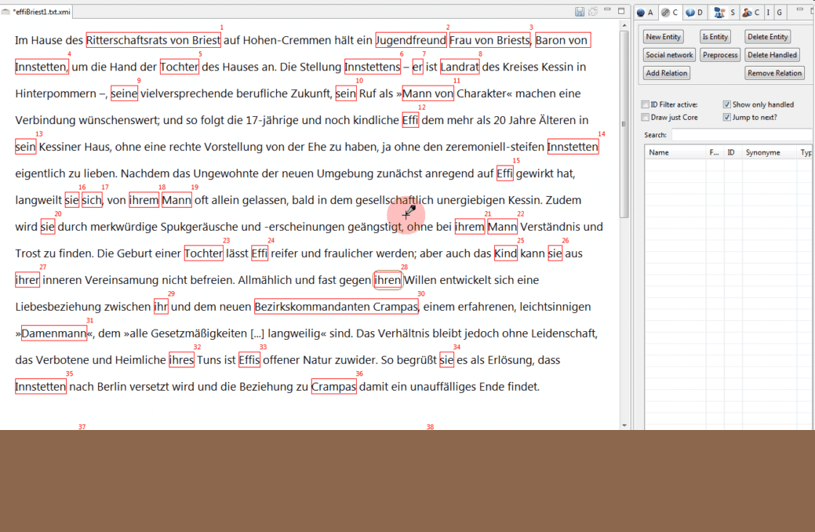
2.2.Use-Case: Koreferenzannotation in Romanen
Automatische Generierung von Vorschlägen mit NLP-Pipeline
Gleiche Entität durch gleiche Zahl visualisiert
Nachkorrektur durch einfachen Klick

Slide 12
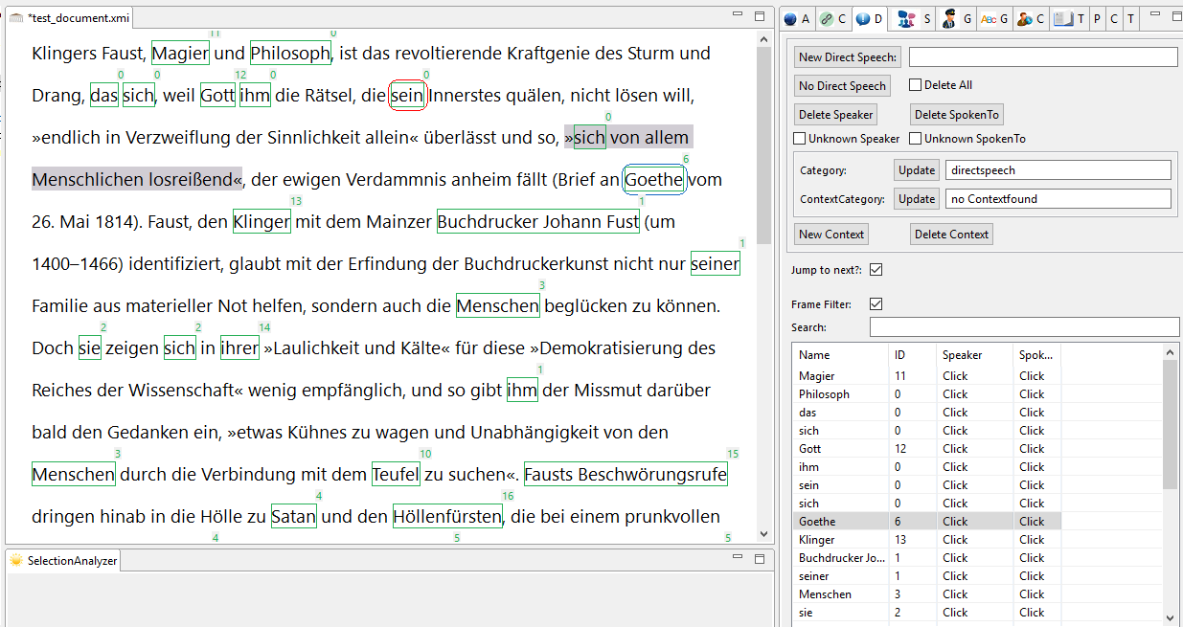
2.3.Use-Case: Annotation von Direkten Reden
Markierung des Spans
Setzen des Sprechers/Angesprochenen durch Klick in Tabelle
Visualisierung je nach Auswahl

Slide 13
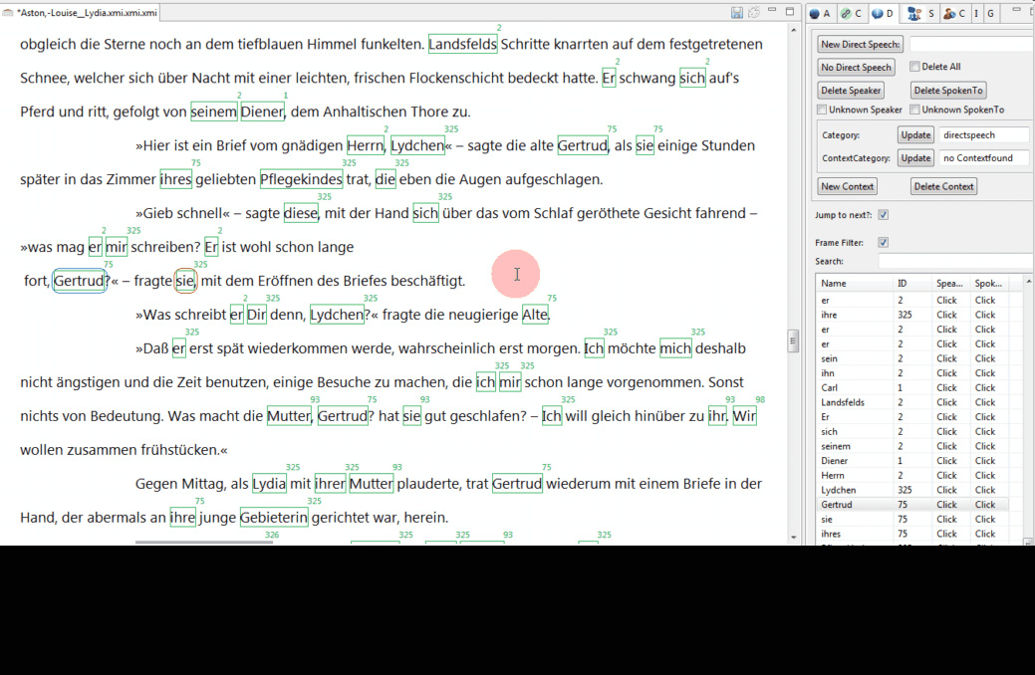
2.3.Use-Case: Annotation von Direkten Reden

Slide 14
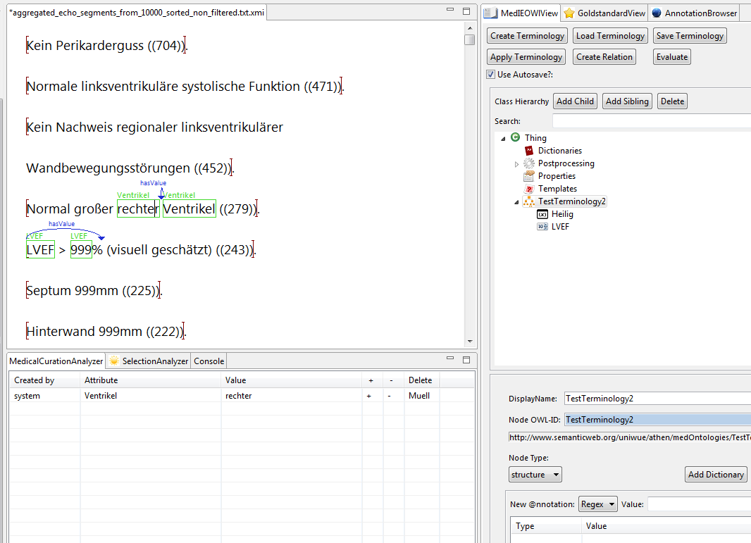
2.4.Use-Case: Ontologiebasierte Informationsextraktion
Prozessmodell zur ontologiebasierten IE in der Medizin
Iterativer Prozess:
Ontologie definieren
Auf Text Anwenden
Ontologie verfeinern
Evaluieren

Slide 15
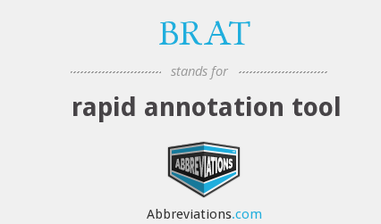
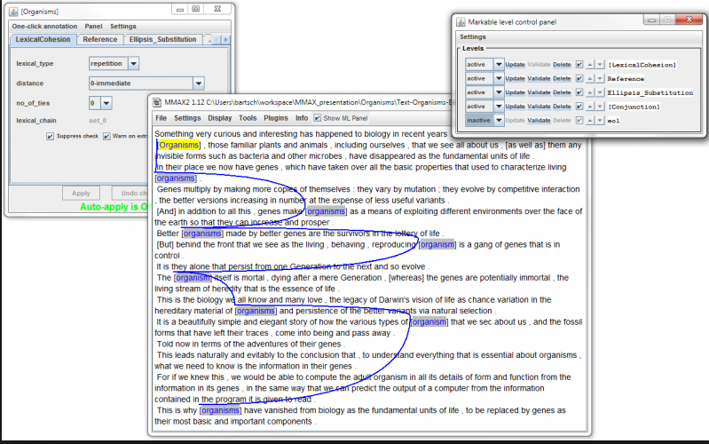
3.Kriterien für Annotationstools
Der Markt um Annotationstools ist hart umkämpft
Abgrenzungskriterien:
Anpassbarkeit
Erweiterbarkeit
Skalierbarkeit
Bedienbarkeit
Verfügbarkeit
Aktiver Support
Aktive Weiterentwicklung
Zusätzliche Features
MMAX2

Slide 16
3.ATHEN - Design
ATHEN (Annotation and Text Highlighting Environment)
Desktop Anwendung
SWT
AWT
Java FX
UIMA
Lucene
Nappi
Versions-
verwaltung
Release- management
Komponenten
Eclipse 4 RCP, OSGI
Gitlab
Nappi-VM

Slide 17
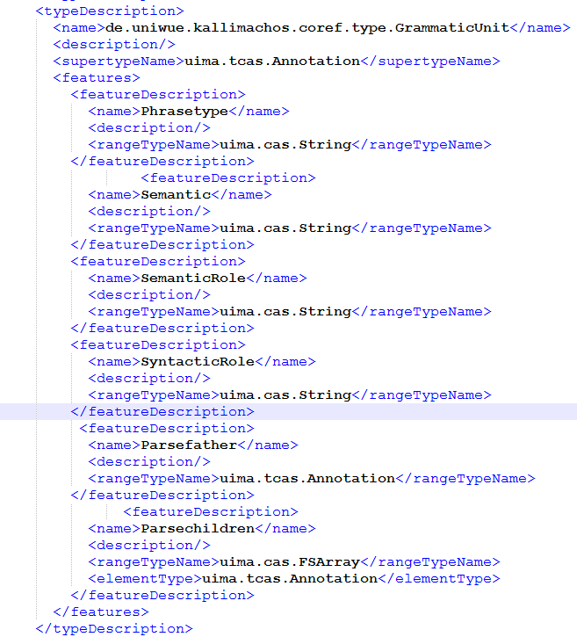
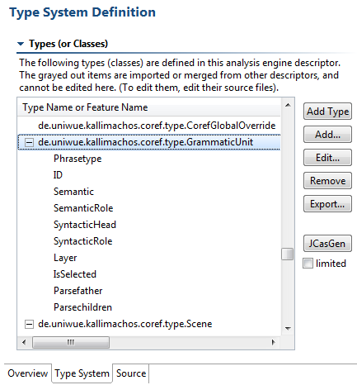
3.ATHEN -Anpassbarkeit
Definition eines eigenen Annotationsschemas mittels Apache UIMA Typesystem
Mächtigkeit entspricht Objektorientierung exklusive Interfaces

Slide 18
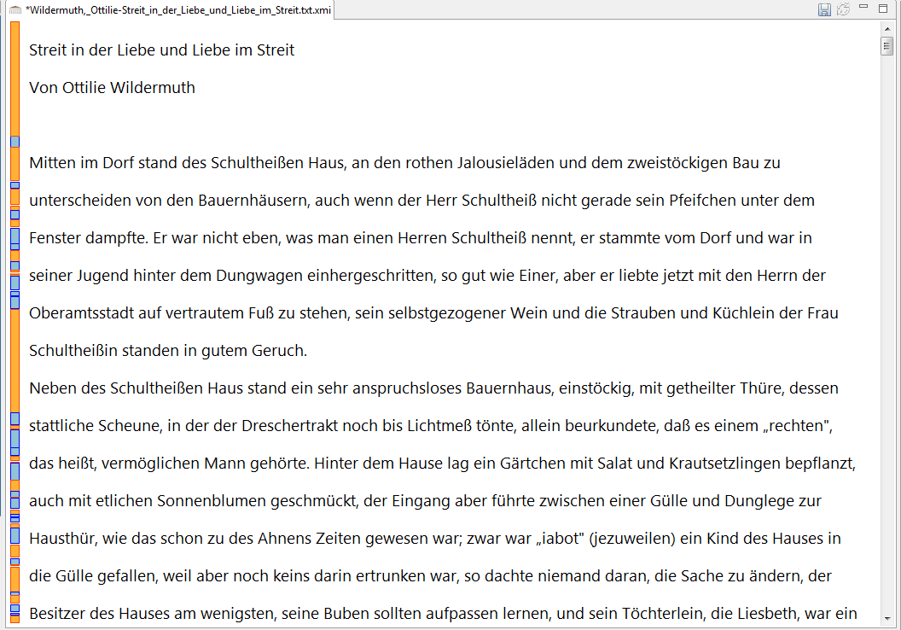
3.ATHEN –Requirements und Skalierbarkeit
ATHEN benötigt aktuell:
Einen PC
Installiertes Java 8
ATHEN wurde mit dem Hintergedanken entwickelt eine effiziente Annotation auch auf großen Dokumenten zu ermöglichen
ATHEN erlaubt Annotationen auf dem gesamten Text, ohne „umblättern“ zu müssen.
➔ Effiziente Annotation von Szenen

Slide 19
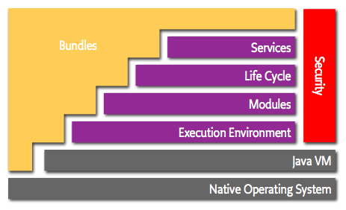
3.ATHEN -Erweiterbarkeit
Der Kern von ATHEN basiert auf OSGI
Modularisierung der gesamten Anwendung
Aktivierung und Deaktivierung von Bundles („Code“) zur Laufzeit
ATHEN verfügt über einen Mechanismus fremden Code zur Laufzeit in ein bestehendes System zu integrieren
➔keine Änderung an ATHEN notwendig
Das OSGI layered model

Slide 20
4.ATHEN - Zusätzliche Features
ATHEN besitzt noch folgende Features:
OWL-Support (Erstellen und Annotieren mittels Ontologien)
Lucene Support (Erstellen eines „Index“ über Annotation)
Abgleich von Annotationen
Konfigurierbare Vorverarbeitung mittels UIMA Pipelines
Spezieller Support für typische NLP Aufgaben
Formatkonvertierungen
Annotation von Bilddaten – ebenfalls in UIMA möglich
Selbst konfigurierbare Oberfläche

Slide 21
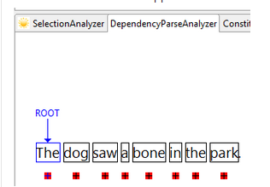
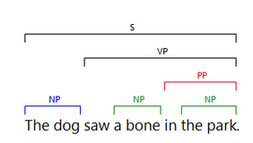
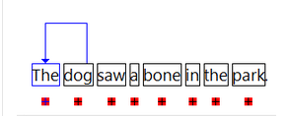
4.ATHEN - Zusätzliche Features: Syntaxparsing
ATHEN besitzt noch folgende Features:
Spezieller Support für typische NLP Aufgaben
Beispiel Dependenzparsing oder Konstituenzparsing

Slide 22
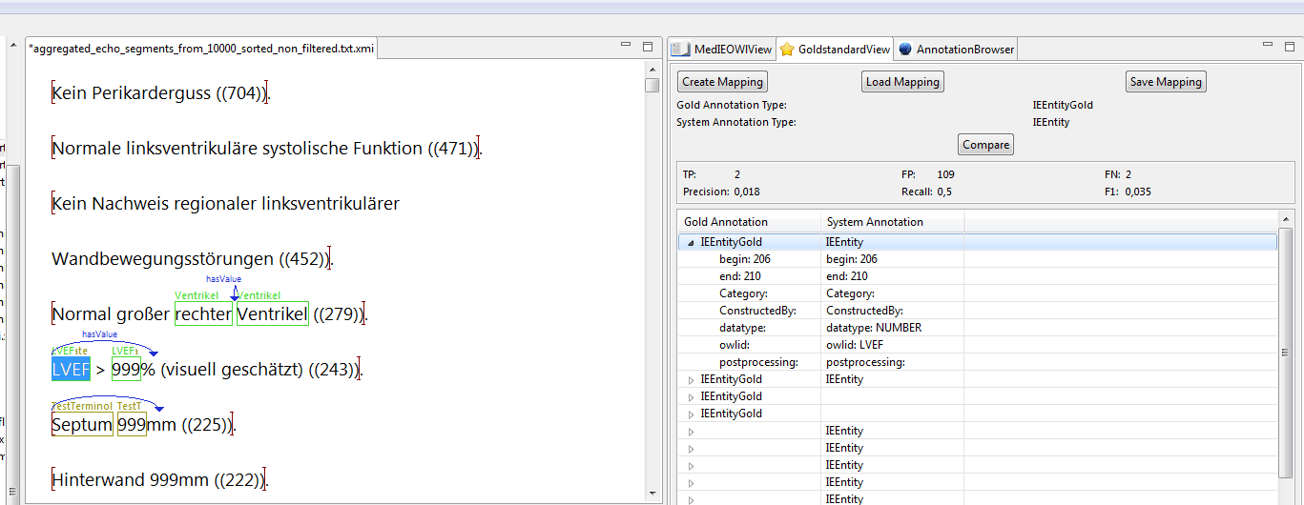
4.ATHEN - Zusätzliche Features: Annotationsvergleich
ATHEN besitzt noch folgende Features:
Abgleich von Annotationen

Slide 23
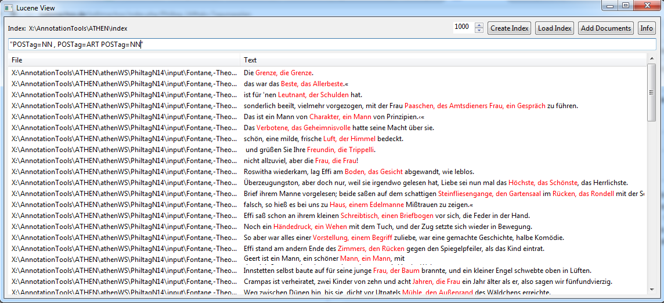
4.ATHEN - Zusätzliche Features: Indexierung
ATHEN besitzt noch folgende Features:
Lucene Support (Erstellen eines „Index“ über Annotation)

Slide 24
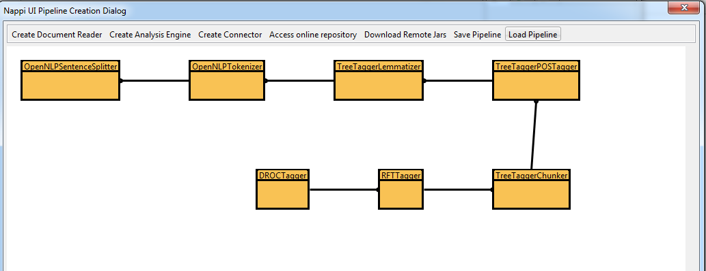
4.ATHEN - Zusätzliche Features: NLP Preprocessing
ATHEN besitzt noch folgende Features:
Konfigurierbare Vorverarbeitung mittels UIMA Pipelines

Slide 25
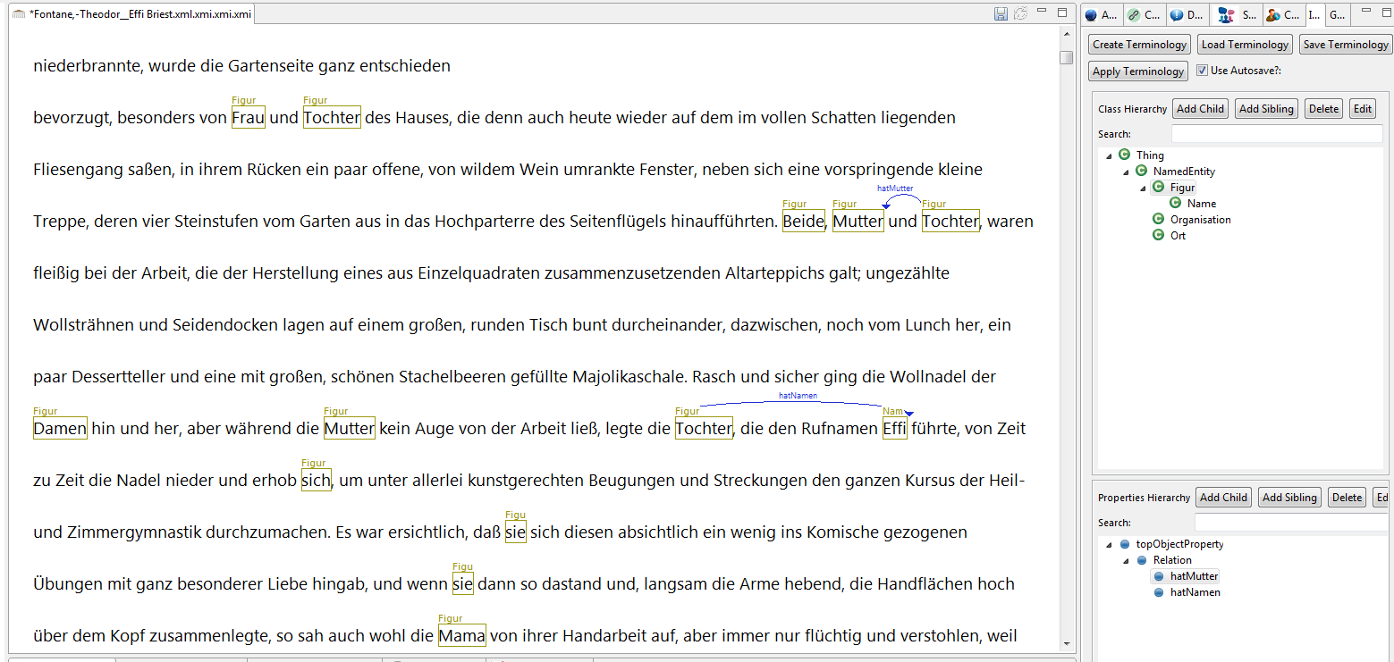
4.ATHEN - Zusätzliche Features: OWL-Support
ATHEN besitzt noch folgende Features:
OWL-Support (Erstellen und Annotieren mittels Ontologien)

Slide 26
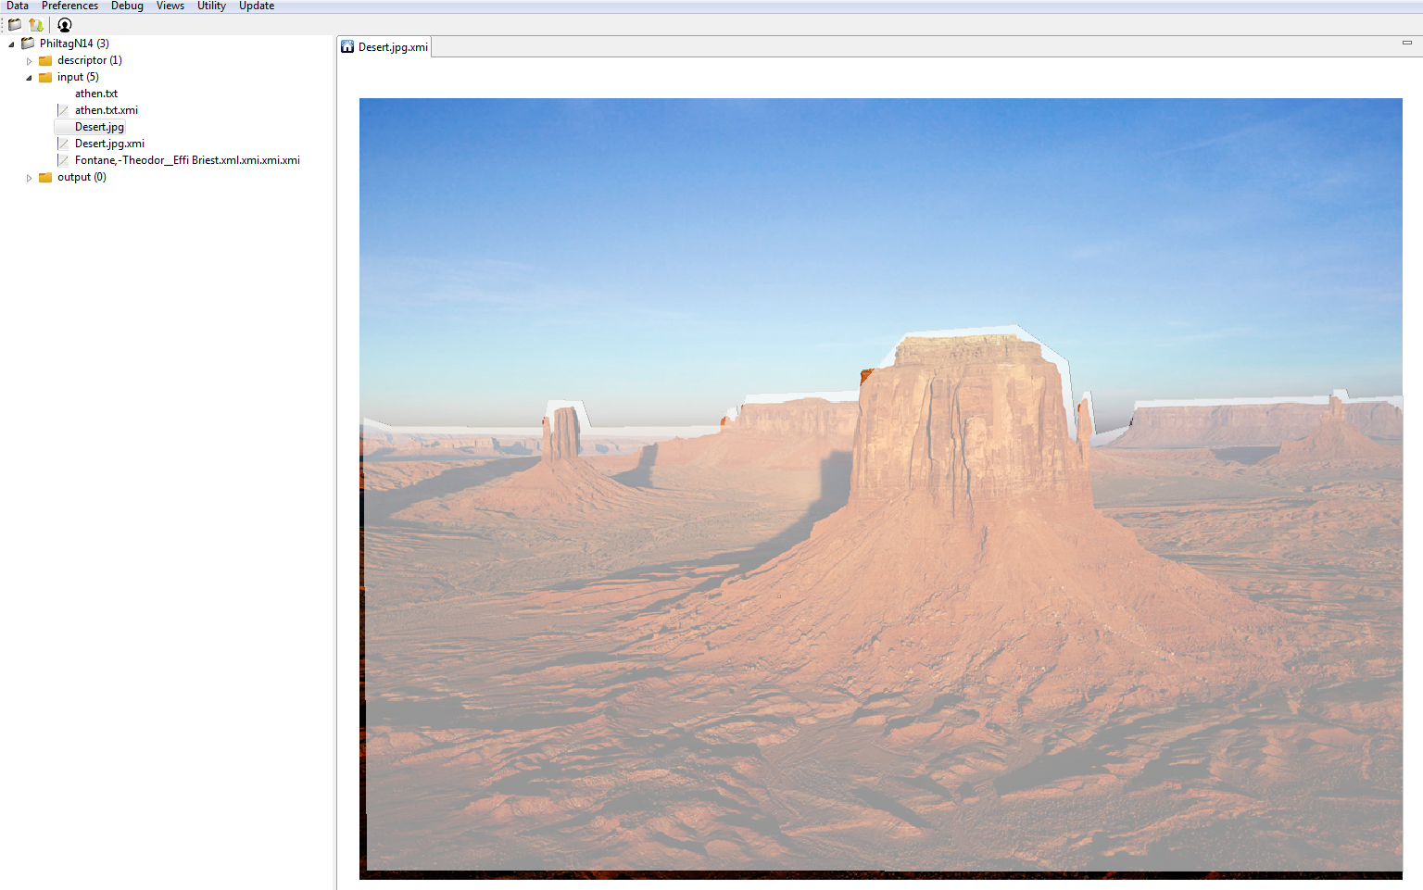
4.ATHEN - Zusätzliche Features: Bildannotation
ATHEN besitzt noch folgende Features:
Annotation von Bilddaten (Prototypisch) – ebenfalls in UIMA möglich

Slide 27
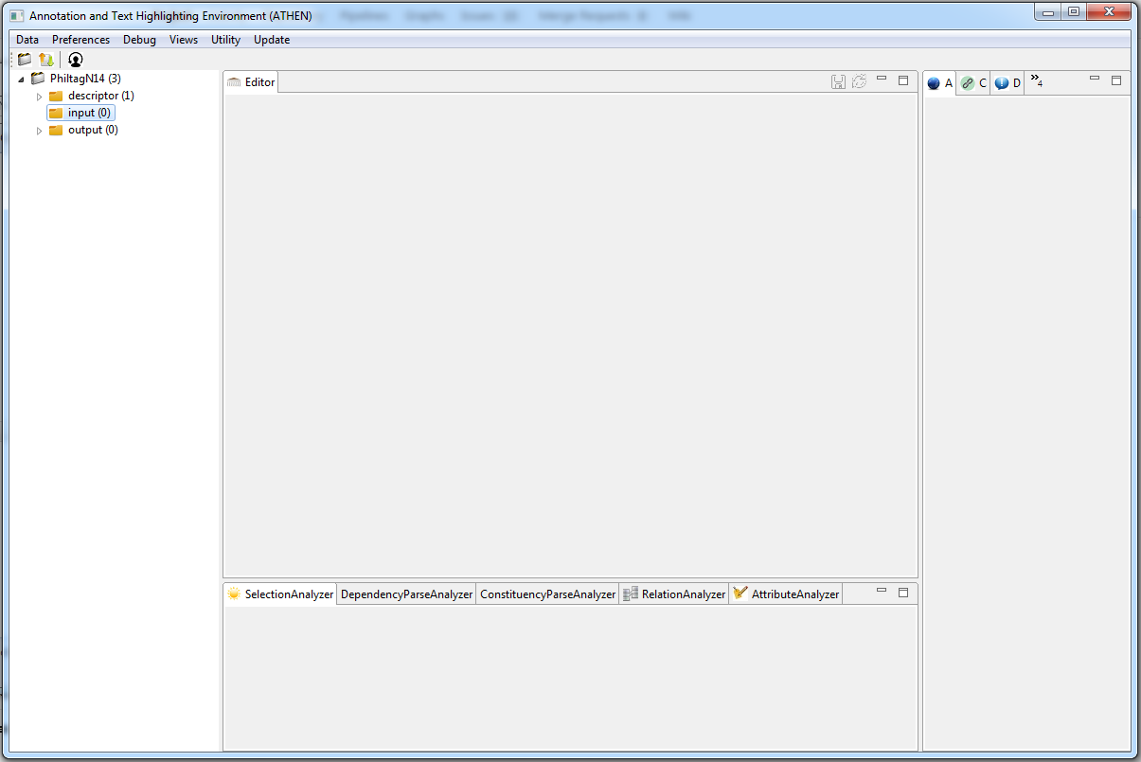
ATHEN - Aufbau
Projectexplorer
Anzeige und Verwaltung des WS und der Projekte

Slide 28
ATHEN - Aufbau
Projekt „PhiltagN14“

Slide 29
ATHEN - Aufbau
Editor
Anzeige und Annotation des geöffneten Dokumentes

Slide 30
ATHEN - Aufbau
„Views“
In stetiger Kommunikation mit dem Editor
Verändern dessen Verhalten
Koreferenz
Direkte Rede
Szenen
…

Slide 31
ATHEN - Aufbau
„Analyzer“
In stetiger Kommunikation mit dem Editor
Reflektieren dessen aktuelle Auswahl
Console
Dependency/Const
Selection
Relationen/Attribute

Slide 32
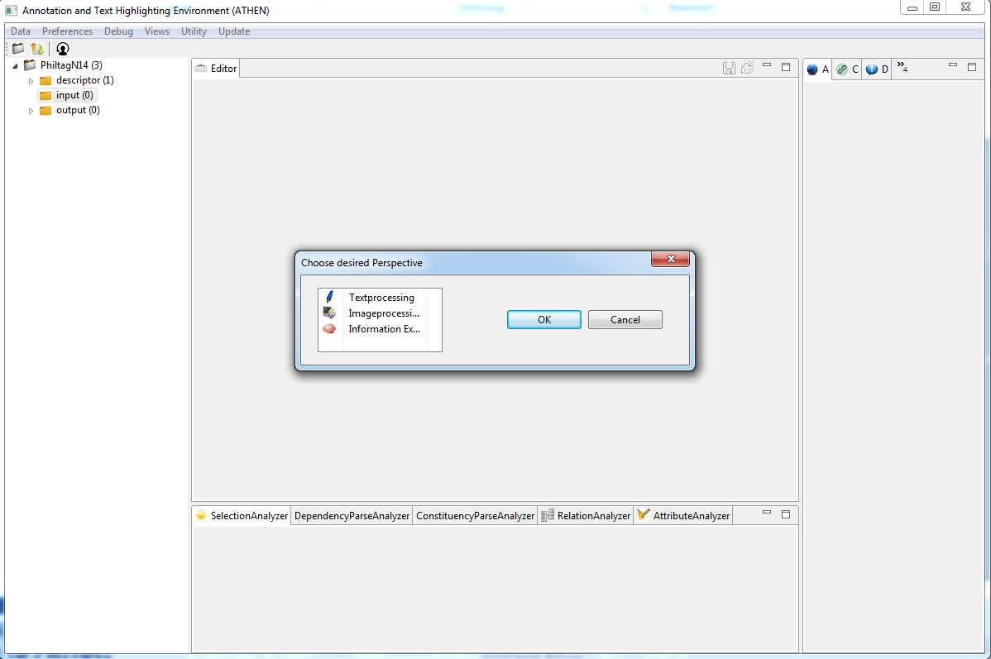
ATHEN - Aufbau
„Perspektivenwechsel“
Verändert die Ansicht vollständig
Aktuell 3 Perspektiven
Textprocessing
Imageprocessing
Medical IE

Slide 33
ATHEN IO
Markus Krug
Lehrstuhl für Künstliche Intelligenz und Angewandte Informatik Universität Würzburg
27.02.2018

Slide 34
Workshop-Agenda
ATHEN allgemein
ATHEN IO (Wie bekomme ich Daten in ATHEN und welche?)
Generelles Annotieren mit ATHEN
ATHEN in Kallimachos
Figurenreferenzen
Koreferenzen
Direkte Reden
Relationen
Kaffeepause

Slide 35
Workshop-Agenda
Daten liegen in verschiedenen Formaten vor, je nach Use-Case und Hintergrund der Anwendung
Die Java Welt arbeitet oft mit Apache UIMA „.xmi“

Slide 36
Workshop-Agenda
Daten liegen in verschiedenen Formaten vor, je nach Use-Case und Hintergrund der Anwendung
Die Java Welt arbeitet oft mit Apache UIMA „.xmi“
Computerlinguisten bauen sehr stark auf „TEI-XML“
NLP-Ingenieure arbeiten sehr oft mit spaltenbasiertem Layout (z.B. CONLL)
Dazu noch Rohtexte als „.txt“
Viele weitere XML-Formate

Slide 37
Workshop-Agenda
Philosophie von ATHEN
Konvertiere alles nach „.xmi“
Und annotiere auf dem „.xmi-Format“. Und konvertiere anschließend in ein Zielformat
.txt,.xml,.html
.xmi
Konvertierung

Slide 38
Öffnen von Dateien in ATHEN
Starten Sie ATHEN mit dem mitgelieferten Launcher (zB. „.exe“)
Wählen Sie einen Workspace
Wechseln Sie in den Ordner „Athen-Workshop/IO/“
Nutzen Sie Drag and Drop und ziehen Sie die Dateien aus diesem Ordner in den Editor

Slide 39
Workshop-Agenda
Philosophie von ATHEN
Konvertiere alles nach „.xmi“
Und annotiere auf dem „.xmi-Format“. Und konvertiere anschließend in ein Zielformat
.txt,.tcf, ktf
.xmi
Konvertierung

Slide 40
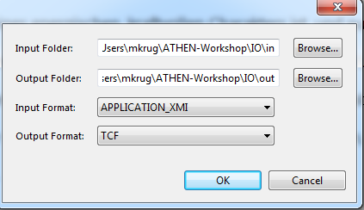
Formatkonvertierung in ATHEN
Klicken Sie in der Taskleiste auf den Punkt „Utility“
→ Convert Documents…
Wählen Sie als Input-Folder den mitgelieferten Folder „in“
Und als „Output Folder“ den Folder „out“
Konvertieren Sie von APPLICATION_XMI nach TCF
➔ Nutzen Sie ATHEN als Hilfsmittel zur Datenkonvertierung
➔ Welche Konvertierung ist für Sie nützlich?

Slide 41
ATHEN Generelles Annotieren
Markus Krug
Lehrstuhl für Künstliche Intelligenz und Angewandte Informatik Universität Würzburg
27.02.2017

Slide 42
Workshop-Agenda
ATHEN allgemein
ATHEN IO (Wie bekomme ich Daten in ATHEN und welche?)
Generelles Annotieren mit ATHEN
ATHEN in Kallimachos
Figurenreferenzen
Koreferenzen
Direkte Reden
Relationen
Kaffeepause

Slide 43
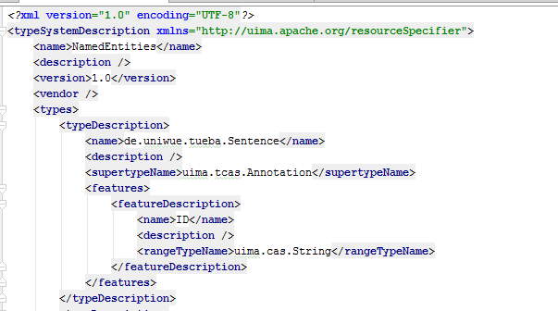
Generelles Annotieren mit ATHEN
Annotationen erfolgen in ATHEN gemäß eines Schemas „Typsystem“
Im standardmäßigen integrierten Typsystem sind bereits über 180 Typen vordefiniert.
Ein Apache UIMA Typsystem ist eine „.xml“ Datei der folgenden Art:

Slide 44
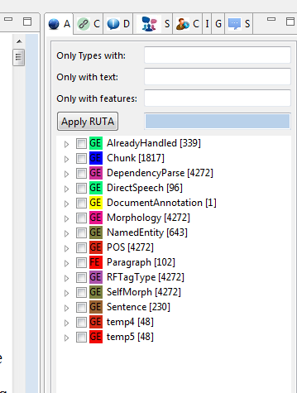
Generelle Annotation in ATHEN
Starten Sie ATHEN
Laden Sie ein beliebiges Dokument in den Editor
Wechseln Sie (falls nicht automatisch) in den „AnnotationBrowser“
Rechtsklicken Sie und Klicken Sie „Disable Annotation Filter“
➔ Sie erhalten nun einen Überblick über die vorhandenen Typen in ATHEN

Slide 45
Generelles Annotieren mit ATHEN
Kein passender Typ dabei?
➔ Nutzen Sie ihr eigenes Typsystem
ATHEN erlaubt das Einbinden eines eigenen Typsystems in die Anwendung
Dazu muss aktuell eine passende „.xml“ außerhalb von ATHEN erstellt werden.
Apache UIMA hat einen entsprechenden Editor (allerdings benötigt man dazu Eclipse!)

Slide 46
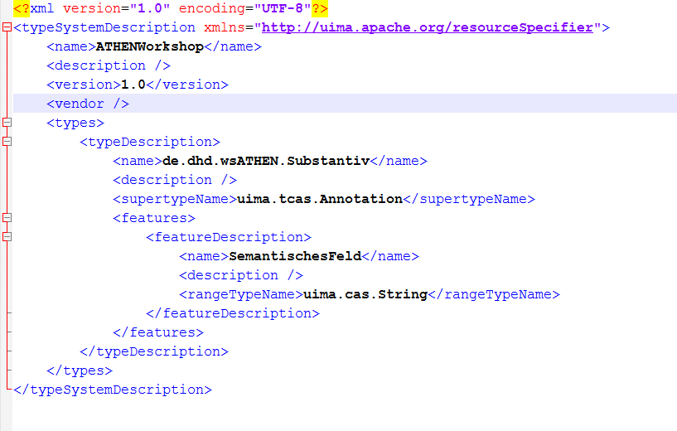
Generelle Annotation in ATHEN
Wechseln Sie in den Ordner „ATHEN-Workshop/annobrowser“
Öffnen Sie diese Datei mit einem beliebigen XML-Editor
Verfizieren Sie, dass es einen Typen „Substantiv“ mit einem Feature „SemantischesFeld“ gibt.
Fügen Sie ein beliebiges weiteres Feature oder einen weiteren Typen hinzu

Slide 47
Generelle Annotation in ATHEN
Klicken Sie in ATHEN auf den Menüpunkt „Preferences→Editor Settings“
Geben Sie den Pfad zum neuen Typesystem „AnnoBrowserTypesystem.xml“ an
Öffnen Sie ein beliebiges Dokument in ATHEN (es funktioniert nicht im aktuell geöffneten!)
Verifizieren Sie, dass Ihr neuer Typ im Annotationbrowser erscheint

Slide 48
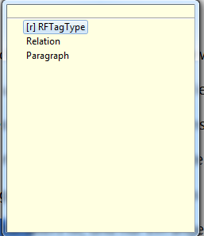
Generelles Annotieren mit ATHEN
Für den reinen Annotationsprozess verfolgt ATHEN folgende Philosophie:
Ein Typ einer Annotation ist entweder sichtbar oder unsichtbar
Unsichtbare Annotationen können nicht direkt im Editor bearbeitet werden
Sind mehrere Annotationen sichtbar sind diese gleichberechtigt. Es erscheint ein Dialog zum wählen der gewünschten Annotation
Um einem Typen bei mehreren Sichtbaren Annotationen Vorzug zu geben, gibt es einen „Modus“ (wie im CASEditor)

Slide 49
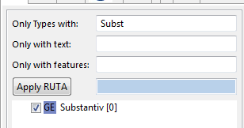
Generelle Annotation in ATHEN
Machen Sie den neuen Typen „Substantiv“ Annotierbar, indem Sie die Checkbox vor dem Typen anhaken
Markieren Sie beliebigen Text im Editor und drücken Sie „Enter“
Bewegen Sie den Cursor in eine der Annotationen und löschen Sie diese mit „Entf“ (Fn+← auf Mac?)

Slide 50
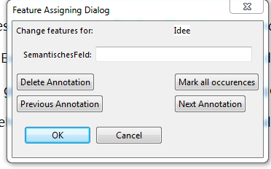
Generelle Annotation in ATHEN
Bewegen Sie den Cursor in eine Ihrer Annotationen (ohne Text zu markieren) und drücken Sie „Enter“
Setzen Sie einen Wert in das Feature „Semantisches Feld“
Klicken Sie auf „Mark all occurences“, um Ihre Annotation an alle Textstellen zu kopieren.
Sie können nun mit „Next Annotation“ und „Previous Annotation“ zwischen diesen Annotationen wechseln

Slide 51
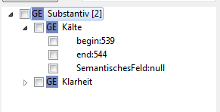
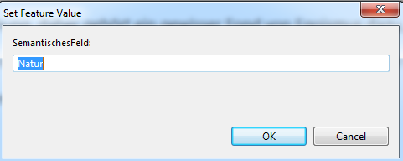
Generelle Annotation in ATHEN
Markieren Sie beliebigen Text im Editor und klicken Sie doppelt auf einen Typen ihrer Wahl im „AnnotationBrowser“
Öffnen Sie den Baum unter „Substantiv“ bis Sie alle Features einer Annotation sehen können
Klicken Sie doppelt auf den Wert „SemantischesFeld“
Setzen Sie einen neuen Wert in dieses Feature

Slide 52
Generelles Annotieren mit ATHEN
Zusammenfassung:
Annotation:
Sobald ein Typ sichtbar ist → Enter im Editor
Sonst per Doppelklick im AnnotationBrowser
Löschen:
„Entfernen“ im Editor bei vorheriger Selektierung
Im AnnotationBrowser, mit druck auf „Entfernen“
Änderungen:
Im Editor mit Druck auf Enter
Im Annotationbrowser mit Doppelklick auf dem Feature

Slide 53
Generelles Annotieren mit ATHEN
Annotationsstyling:
Jeder Annotationstyp ist einem Styling zugeordnet.
Der Standardstyle ist „Background“
Für den Benutzer können dazu noch gewählt werden:
BOX
BRACKET
UNDERLINE
Übereinanderliegende Annotationen können mittels der „Layer“ kontrolliert werden

Slide 54
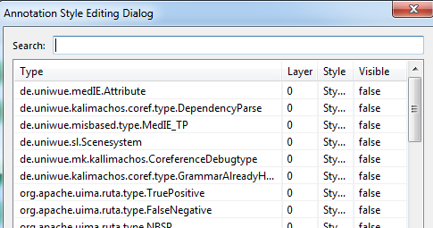
Generelle Annotation in ATHEN
Laden Sie das Dokument „Aston,-Louise__Lydia.xmi“
Stellen Sie den Typen „Morphology“ auf sichtbar
Klicken Sie Rechts im Editor und wählen Sie „Configurate Styles“

Slide 55
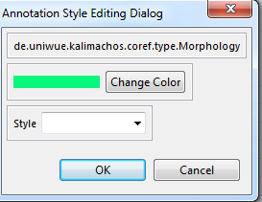
Generelle Annotation in ATHEN
Suchen Sie den Typen „Morphology“ und klicken Sie doppelt auf „StyleRange“
Sie können nun das Styling bzw. die Farbe des Typen verändern

Slide 56
Generelle Annotation in ATHEN
Stellen Sie das Styling auf „Background“
Stellen Sie im AnnotationBrowser den Typen Sentence auf sichtbar
Die Sentenceannotationen können nun entweder:
vor Morphology
Oder dahinter liegen

Slide 57
Generelle Annotation in ATHEN
Rechtsklicken Sie im Editor und wählen Sie „Configurate Styles“
Suchen Sie nach Morphology
Klicken Sie auf „Layer“ und tragen Sie einen höheren Wert als 0 ein
➔ Morphology sollte nun vor der Satzannotation liegen

Slide 58
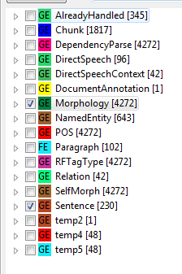
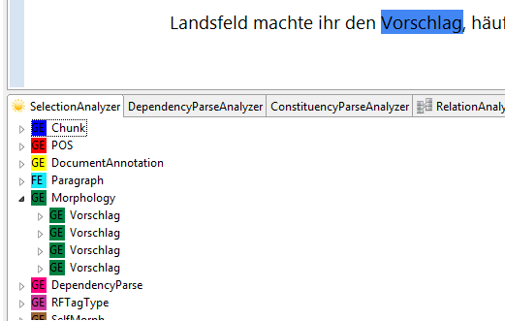
Generelles Annotieren mit ATHEN
AnnotationBrowser vs SelectionAnalyzer:
Der AnnotationBrowser zeigt alle Annotation in einem Dokument an
Der SelectionAnalyzer richtet sich dabei nach der Auswahl im Editor, so dass zu jeder Zeit ein Überblick über alle übereinander liegenden Annotationen besteht

Slide 59
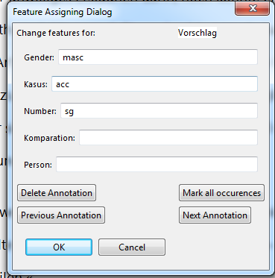
Generelles Annotieren mit ATHEN
SelectionAnalyzer
Annotation können mit „Enter“ bzw. „Entf“ über den Analyzer genauso geändert werden, wie im Editor

Slide 60
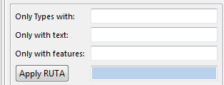
Generelles Annotieren mit ATHEN
Filtern von Annotationen:
Zum Filtern von Annotationen innerhalb eines Dokumentes gibt es 4 Möglichkeiten
Filtern nach Annotationen eines bestimmten Typs
Filtern nach Annotationen mit bestimmtem Text
Filtern nach Features von Annotationen
Filtern mit Hilfe von Apache UIMA RUTA

Slide 61
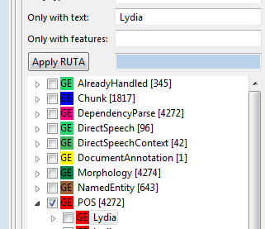
Generelle Annotation in ATHEN
Aktivieren Sie den Typen „POS“
Filtern Sie mit dem Textfilter alle Annotationen „Lydia“
Klicken Sie auf einen Treffer, um den Editor zu synchronisieren
Löschen Sie den Eintrag des Textfilters und synchronisieren Sie den Editor erneut
Tragen Sie in den Featurefilter „POSTag=NE“ ein
➔ was erhalten Sie?
Versuchen Sie alle Verben zu finden

Slide 62
Generelle Annotation in ATHEN
Filtern mittels Apache UIMA RUTA
Apache UIMA RUTA ist eine vollständige Regelsprache
Ausführlich Dokumentiert: https://uima.apache.org/d/ruta-current/tools.ruta.book.html
Der Filter ist nicht „live“ sondern muss durch einen Klick auf „Apply RUTA“ gestartet werden
Tragen Sie in das zugehörige Feld „CW“ ein → drücken Sie „Apply RUTA“
Es erscheint ein neuer Typ im Annotationsbrowser
Was haben wir gesucht?
Was findet die Query „POS.POSTag==NN „von“ POS.POSTag==NN“
➔ RUTA ist eine sehr einfache Methode, regelbasierte Skripte zu entwickeln ATHEN kann bei der Entwicklung unterstützen

Slide 63
ATHEN in Kallimachos
Markus Krug
Lehrstuhl für Künstliche Intelligenz und Angewandte Informatik Universität Würzburg
27.02.2017

Slide 64
Workshop-Agenda
ATHEN allgemein
ATHEN IO (Wie bekomme ich Daten in ATHEN und welche?)
Generelles Annotieren mit ATHEN
ATHEN in Kallimachos
Figurenreferenzen
Koreferenzen
Direkte Reden
Relationen
Mittagspause

Slide 65
ATHEN in Kallimachos
Figurenerkennung in Romanen

Slide 66
ATHEN in Kallimachos
Entwicklung einer End-To-End Pipeline:
Eingabe: Plain-Text bzw. TEI-XML
Anwendung einer NLP-Pipeline
Ausgabe: Dokumente, angereichert mit :
Erwähnungen von Figuren
Direkte Reden und deren Sprecher/Angesprochenen
Koreferenz unter den Erwähnungen
Relationen zwischen den Entitäten
Attribute der Entitäten
Aus diesen Daten:
Entwicklung von Figurennetzwerken
Steckbriefe der Entitäten

Slide 67
ATHEN in Kallimachos -Daten
Es standen zur Verfügung:
Ein Kernkorpus (TextGrid)
Ca. 450 (teilweise normalisierte) Romane in Tei-Format
Romane von Projekt Gutenberg, etc.
Ca. 1700 vollständige Romane, als „.txt“
Keine annotierten Daten dieser Domäne(n)

Slide 68
ATHEN in Kallimachos -Datenvorverarbeitung
Es gibt eine Vielzahl bestehender NLP Komponenten
Mit empirischen Tests haben wir uns für folgende Komponenten entschieden:
Tokenisierung/Satzendenerkennung: Apache OpenNLP
Leicht Nachkorrigiert mit Heuristiken
POS-Tagging: TreeTagger
Chunking: TreeTagger
Lemmatisierung: TreeTagger

Slide 69
ATHEN in Kallimachos -Datenvorverarbeitung
Es gibt eine Vielzahl bestehender NLP Komponenten
Mit empirischen Tests haben wir uns für folgende Komponenten entschieden:
Morphologie:
SMOR
MATE-Tools
Eigene Komponente, trainiert auf TIGER Korpus
RFTagger
Konstituenten-Parser:
Berkeley-Parser
Dependenz-Parser:
MATE-Parser
➔Anwendung dieser Komponenten mittels Apache UIMA

Slide 70
ATHEN in Kallimachos –Entwicklung der Komponenten
Gegeben sind 450 Romane des Kernkorpus
Ziel: Entwicklung eines automatischen Verfahrens zur Erkennung von Erwähnungen
➔ Da semiautomatische Verfahren und bestehende Komponenten nicht zufriedenstellend waren, haben wir uns entschlossen eine neue Ressource zu entwickeln

Slide 71
ATHEN in Kallimachos –Entwicklung der Komponenten
Was sind Figurenreferenzen:
Namen:
Appellative
Pronomen

Slide 72
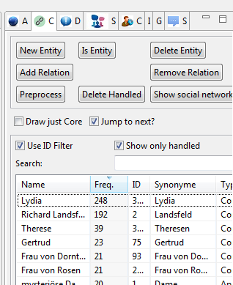
ATHEN in Kallimachos –Entwicklung der Komponenten
Gemeinsame Annotation der Figurenreferenzen und deren Koreferenzen in einem speziellen View „CoreferenceView“
Idee des Workflows:
Annotiere die Dokumente vor (innerhalb/außerhalb von ATHEN)
Berichtige die Automatischen Annotationen
Entwickle mittels dieser Daten eine neue Komponente

Slide 73
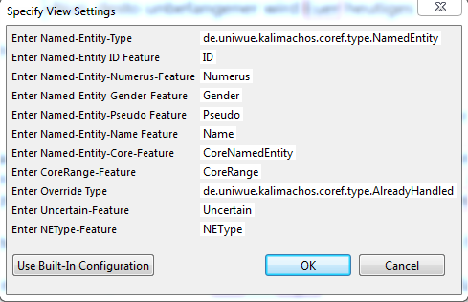
ATHEN in Kallimachos -CoreferenceView
Der View benötigt gewisse Vorkonfiguration:
Klicken Sie auf „Preferences-> CorefView Preferences“
Wählen Sie „Use Built-In Configuration“ und bestätigen Sie mit OK

Slide 74
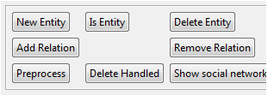
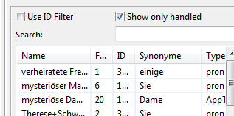
ATHEN in Kallimachos -CoreferenceView
Wechseln Sie nun in den CoreferenceView
Dieser besteht im Kern aus 3 Komponenten
Annotation
Generelle Einstellungen und Filter
View auf die Entitäten des Dokumentes

Slide 75
ATHEN in Kallimachos -CoreferenceView
Löschen Sie durch Klick auf „Delete Handled“ alle schon bearbeiteten Annotationen
Markieren Sie eine bereits existierende Figurenreferenz mit dem Cursor
Bestätigen Sie diese mit dem Knopf „Is Entity“

Slide 76
ATHEN in Kallimachos -CoreferenceView
Erzeugen Sie eine falsche Annotation durch Markieren von Text und dem Klick auf „New Entity“
Löschen Sie diese anschließend wieder mit dem Knopf „Delete Entity“
Navigieren Sie im CoreferenceView zu der Tabelle und deaktivieren Sie das Häkchen bei „Show only handled“
Setzen sie außerdem den Haken bei „Use ID Filter“

Slide 77
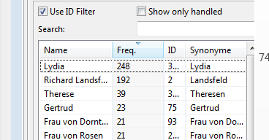
ATHEN in Kallimachos -CoreferenceView
Sortieren Sie die Tabelle mit einem Klick auf „Freq.“ nach der Häufigkeit der Entitäten
Markieren Sie eine beliebige Figurenreferenz im Editor
Und klicken Sie doppelt auf eine Zeile der Tabelle

Slide 78
ATHEN in Kallimachos -CoreferenceView
Sie können in der Tabelle nun für die Entitäten folgendes wählen:
Geschlecht (männlich, weiblich, neutrum, „Apache Helikopter“ ist in Arbeit)
Numerus (singular und plural)
Und für jede einzelne Referenz zusätzlich einen Typen
Genaue Beschreibung hier:
https://gitlab2.informatik.uni-wuerzburg.de/kallimachos/Athen/blob/master/de.uniwue.mk.athen/releng/de.uniwue.mk.athen.docu/CorefView.md

Slide 79
ATHEN in Kallimachos
Annotation von direkter Rede, sowie Sprecher und Angesprochene
Mit ATHEN wurden ca. 2000 direkte Reden damit versehen

Slide 80
ATHEN in Kallimachos -DirectSpeechView
Wechseln Sie in den „DSAnnotatingView“
Markieren Sie eine Textpassage im Editor und klicken Sie „New Direct Speech“
Markieren Sie Teile dieser direkten Rede und darüber hinaus auch den Kontext und klicken Sie auf „New Context“
Markieren Sie wieder die direkte Rede

Slide 81
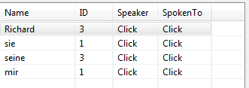
ATHEN in Kallimachos -DirectSpeechView
Klicken Sie in den gelben Kontext und setzen Sie „explicit“ als Kontextkategorie
Klicken Sie in der Tabelle doppelt auf den Eintrag „Speaker“ der Zeile „sie“

Slide 82
ATHEN in Kallimachos -DirectSpeechView
Klicken Sie in der Tabelle doppelt auf den Eintrag „SpokenTo“ der Zeile „Richard“
Löschen Sie den Sprecher und Angesprochenen mit „Delete Speaker“, „Delete SpokenTo“

Slide 83
ATHEN – Erstellen eines Schemas mit OWL
Markus Krug
Lehrstuhl für Künstliche Intelligenz und Angewandte Informatik Universität Würzburg
27.02.2018

Slide 84
Workshop-Agenda
Mittagspause
ATHEN für Redewiedergabe
Erstellen eines Schemas mit OWL
Preprocessing mit ATHEN
Goldstandardanalyzer
Erweiterbarkeit
WebATHEN

Slide 85
Erstellen eines Schemas mit OWL
OWL („Web Ontology Language“) ist ein Standard des Webs für die Modellierung von Ontologien
ATHEN besitzt die Möglichkeit Teile von OWL in einer konformen Ontologie zu modellieren.
Was bringt das?

Slide 86
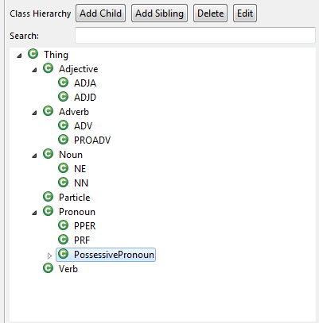
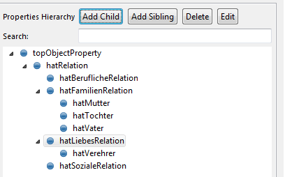
Erstellen eines Schemas mit OWL
Im Kern besteht OWL aus 2 Hierarchien:
Einer Hierarchie von Klassen
Einer Hierarchie von Relationen (Properties)
➔ Fast alle Annotationsschemata lassen sich auf eine Kombination von Klassen, und Relationen zwischen Klassen abbilden.

Slide 87
ATHEN in Kallimachos -IEView
Wechseln Sie in den „IEView“
Klicken Sie auf „Create Terminology“ und erstellen Sie eine Ontologie namens „Figuren“
Markieren Sie den Knoten „Thing“ und Klicken Sie auf „Add Child“
Benennen Sie die neue Klasse „Figurenreferenz“ und bestätigen Sie
Denken Sie sich einige weitere Klassen („Entitäten der Fiktiven Welt“) und Subklassen aus
Markieren Sie Text im Editor und klicken Sie doppelt auf die Klasse ihrer Wahl für die Annotation.

Slide 88
ATHEN in Kallimachos -IEView
Wechseln Sie in den „IEView“
Klicken Sie auf „Create Terminology“ und erstellen Sie eine Ontologie namens „Figuren“
Markieren Sie den Knoten „Thing“ und Klicken Sie auf „Add Child“
Benennen Sie die neue Klasse „Figurenreferenz“ und bestätigen Sie
Denken Sie sich einige weitere Klassen („Entitäten der Fiktiven Welt“) und Subklassen aus
Markieren Sie Text im Editor und klicken Sie doppelt auf die Klasse ihrer Wahl für die Annotation.

Slide 89
ATHEN in Kallimachos -IEView
Erstellen Sie eine Relation „istKoreferent“ in der Properties Hierarchy
Markieren Sie diese und drücken Sie „Enter“
Tragen Sie als Domain („von wo“) „Figurenreferenz“ und als Range („nach wo“) „Figurenreferenz“ ein
Markieren Sie Text, der mindestens 2 Figurenreferenzen umfasst und doppelklicken Sie auf „istKoreferent“
Speichern Sie die Ontologie

Slide 90
ATHEN -IEView
Was nun?
Die Ontologie ist auf den ersten Blick eine Art „Schema“, bestehend aus Klassen und Relationen.
Auf einen Text angewendet, sind alle Annotationen „Instanzen dieser Klassen“ und können als solche in die Ontologie integriert werden
➔ Liefern Sie das gesamte Wissen eines Textes als eine .owl Ontologie aus!
Hinweis: Die Manipulation von OWL in Java mittels OWLAPI erfordert stundenlange Hingabe und die Einsicht, dass selbst das Setzen ein Boolschen Wertes ohne zugehörigen Testcase für den Laien nahezu unmöglich ist!

Slide 91
Workshop-Agenda
Mittagspause
ATHEN für Redewiedergabe
Erstellen eines Schemas mit OWL
Preprocessing mit ATHEN
Goldstandardanalyzer
Erweiterbarkeit
WebATHEN

Slide 92
ATHEN – Preprocessing
Markus Krug
Lehrstuhl für Künstliche Intelligenz und Angewandte Informatik Universität Würzburg
27.02.2018

Slide 93
ATHEN – Preprocessing mit Nappi
Da ATHEN im Kern auf Apache UIMA basiert, besteht die Möglichkeit, Apache UIMA „Analysis Engines“ auszuführen.
Diese Analysis Engines können zu einer Pipeline zusammen geschaltet werden
ATHEN hat ein Online Repository mit Analysis Engines in einer Form, mit der ATHEN klar kommt
Aktuell sind vorhanden:
Tokenizer
POS-Tagger
Morphology
Lemmatizer
Dependency-Parser
Figurenreferenzerkennung

Slide 94
ATHEN – Preprocessing mit Nappi
Nappi („Natural Language Preprocessing“) ist dabei in der Lage, entsprechende Jar-Files zur Laufzeit in ATHEN zu integrieren und basierend auf einer Konfigurations-XML auszuführen.

Slide 95
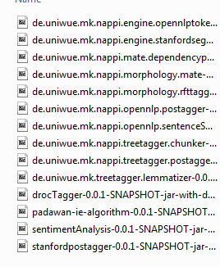
ATHEN – Preprocessing mit Nappi
Klicken Sie im Menü auf „Utiliy →Nappi-UI“
Klicken Sie auf „Download Remote Jars“ (falls Internet vorhanden) (hierfür MUSS der Workspace in ATHEN gesetzt sein)
Verifizieren Sie, dass in ihrem Workspace ein Ordner „nappiExternalRepo“ angelegt wurde, der die vorhandenen Analysis Engines enthält

Slide 96
ATHEN – Preprocessing mit Nappi
Im Nappi UI Dialog, klicken Sie „Load Pipeline“
Wechseln Sie in den Ordner „ATHEN-Workshop/preprocessing“ und wählen Sie „corefViewConfig“

Slide 97
ATHEN – Preprocessing mit Nappi
Markieren Sie eine „Analysis Engine“ mit einfachem Mausklick
Drücken Sie Enter:
Sie können für diese Analysis Engine nun die Konfiguration ansehen

Slide 98
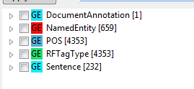
ATHEN – Preprocessing mit Nappi
Laden Sie das Dokument „Aston-Louise“ aus dem Ordner „ATHEN-Workshop\preprocessing“ in den Editor
Klicken Sie rechts im Editor und wählen Sie „Execute Pipeline“ wählen Sie die „corefViewConfig“, die Vorverarbeitung startet nun!
Im Hintergrund werden alle passenden Modelle heruntergeladen und die Pipeline damit gestartet
Anschließend sollten im Annotationbrowser folgende Annotationen vorhanden sein:
Hinweis: „Der TreeTagger“ ist in dieser Konfiguration auf das Windows-Executable gesetzt! Diese Pipeline funktioniert also wahrscheinlich nur unter Windows!! → Nutzen Sie „DROC_linux.xml“ für MacOS und Linux

Slide 99
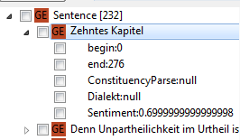
ATHEN – Preprocessing mit Nappi
Laden Sie das Dokument erneut, oder löschen Sie alle existierenden Annotation im Annotation Browser
Inkludieren Sie das Typsystem: „ATHEN-Workshop\preprocessing\PyCAS\CorefTypeSystem.xml“ in die Anwendung
Führen Sie die Pipeline „sentiMent.xml“ aus
➔ Dies erzeugt Sentiment Features für Sätze, indem ein Python-Skript in eine UIMA Analysis Engine gewrappt wurde
Siehe dazu https://gitlab2.informatik.uni-wuerzburg.de/kallimachos/PyCAS

Slide 100
ATHEN – Preprocessing mit Nappi
Ihre Fragen zu Nappi:
Wie bindet man neue Engines ein?
Kann ich meine Engine einbinden
…
Nappi-UI ist leider nicht vollständig fertig, die Pipelines lassen sich dort noch nicht richtig konfigurieren!

Slide 101
Workshop-Agenda
Mittagspause
ATHEN für Redewiedergabe
Erstellen eines Schemas mit OWL
Preprocessing mit ATHEN
Goldstandardanalyzer
Erweiterbarkeit
WebATHEN

Slide 102
ATHEN – Goldstandardanalyzer
Markus Krug
Lehrstuhl für Künstliche Intelligenz und Angewandte Informatik Universität Würzburg
27.02.2018

Slide 103
ATHEN – Goldstandardanalyzer
Meistens werden Dokumente nicht nur einfach annotiert, sondern von mehreren Annotatoren ➔ Inter-Rater Agreement?
Wie gut funktioniert mein Algorithmus im Vergleich zu den Golddaten, und welche Fehler werden gemacht?
➔ Dazu steht in ATHEN der Goldstandardanalyzer zur Verfügung

Slide 104
ATHEN – Goldstandardanalyzer
In ATHEN ist der abgleich von Annotationen aktuell nur innerhalb des selben Dokumentes möglich
Die Möglichkeit zwei Dokumente gleichzeitig zu vergleichen habe ich erfolgreich „kaputt“ gemacht

Slide 105
ATHEN – Goldstandardanalyzer
Deswegen müssen zunächst alle zu vergleichenden Annotationen in ein Dokument gebracht werden. Dazu kann man beispielsweise einen Typen im Typsystem kopieren und mit der Endung „2“, „3“ oder ähnlichem versehen.
Der zuverlässigste Weg ist über ein selbst geschriebenes Skript

Slide 106
ATHEN – Goldstandardanalyzer
Wie vergleicht man Goldannotation mit Annotationen eines Algorithmus.
Die einfachste Variante, die innerhalb von ATHEN funktioniert:
Hacker-Variante: konvertiere die Goldannotationen in einen separaten Typen mittels UIMA RUTA

Slide 107
ATHEN – Goldstandardanalyzer
Der „Hacker“-Ansatz
Laden Sie das Dokument „ATHEN-Workshop\annobrowser\Aston,-Louise__Lydia.xmi “
Löschen Sie alle Annotationen, außer NamedEntity und DocumentAnnotation
Tragen Sie folgende RUTA-Query ein, und führen Sie sie aus:
„ NamedEntity{->MARK(JRCNamedEntity,1,1)} ANY? “
➔ alle NamedEntity Annotation sind nun oberflächlich geclont in den Typ „JRCNamedEntity“

Slide 108
ATHEN – Goldstandardanalyzer
Löschen Sie alle NamedEntity Annotationen und alle Eval Annotationen
Windows: Führen Sie die Pipeline „ corefViewConfig.xml“ aus
MacOS/Linux: Führen Sie die Pipeline „ DROC_Linux.xml“ aus
Wechseln Sie in den Goldstandardanalyzer

Slide 109
ATHEN – Goldstandardanalyzer
Erstellen Sie ein Mapping mit „Create Mapping“
Wählen Sie als Gold Annotation Type: „JRCNamedEntity“
Als System Annotation Type: „NamedEntity“
Klicken Sie auf „Next“
Klicken Sie auf „Next“
Klicken Sie auf „Finish“
Speichern Sie das Mapping
Beginnen Sie den Vergleich mit „Compare“

Slide 110
Workshop-Agenda
Mittagspause
ATHEN für Redewiedergabe
Erstellen eines Schemas mit OWL
Preprocessing mit ATHEN
Goldstandardanalyzer
Erweiterbarkeit
WebATHEN

Slide 111
ATHEN – Erweiterbarkeit
Markus Krug
Lehrstuhl für Künstliche Intelligenz und Angewandte Informatik Universität Würzburg
27.02.2018

Slide 112
Erweiterungen von ATHEN
Was kann an ATHEN erweitert werden und wie schwer ist es:
Neue Preprocessing Engines (zB fehlen sehr viele DK-Pro Engines)
Neue Views/Analyzer (speziell für den Task)
Hart in die Anwendung
Zur Laufzeit integrierbar
Neue Annotationsstylings
Support neuer Formate
➔ am besten auf Nachfrage, ich bin auch fast immer erreichbar ☺

Slide 113
Workshop-Agenda
Mittagspause
ATHEN für Redewiedergabe
Erstellen eines Schemas mit OWL
Preprocessing mit ATHEN
Goldstandardanalyzer
Philosophie eines Views
WebATHEN

Slide 114
WebATHEN
Markus Krug
Lehrstuhl für Künstliche Intelligenz und Angewandte Informatik Universität Würzburg
27.02.2018

Slide 115
WebATHEN
Gesamtworkflow in Kallimachos soll in einem Schritt möglich sein
daher Kernfunktionalität ins Web
weniger Plattformunabhängigkeit
mehr Browserkompatibilitätsprobleme
Aktuell in Entwicklung
webathen.informatik.uni-wuerzburg.de

Slide 116
Vielen Dank für die Aufmerksamkeit
Vielen Dank an:
Alle Mitglieder der Arbeitsgruppe
David Schmidt
Jonathan Krebs
Alle Teilnehmer

Slide 117
5.Diskussion und Ausblick
Intuitive und effiziente Annotation von Texten
Eingesetzt zur Annotation von DROC
Wird eingesetzt zur Annotation von Redewiedergaben an der Uni Mannheim
Erhältlich –Sources und Binary :
https://gitlab2.informatik.uni-wuerzburg.de/kallimachos/Athen

Slide 118
4.ATHEN –Zusätzliche Features: Figurennetzwerke
ATHEN besitzt noch folgende Features:
Erstellung von Figurennetzwerken durch CiVi
(Charakter-Interaktionsnetzwerks-
VIsualisierungstool)

Slide 120
Use Case: Co-Referenz-Annotationen (gleiche Personen im Roman durch gleiche Zahlen visualisiert)
Die meisten heutigen Algorithmen sind Datengetrieben
Maschinelles Lernen benötigt ausgezeichnete Daten zum Training
Alle Verfahren benötigen diese Daten zur Evaluation
Eine Annotation in z.B. XML ist mühsam und Fehleranfällig
Annotation von Figurenreferenzen
Annotation von direkten Reden
Annotation von Relationen/Szenen
Skalierbarkeit auf Romangröße

Slide 121
Motivation
Die meisten heutigen Algorithmen sind Datengetrieben
Maschinelles Lernen benötigt ausgezeichnete Daten zum Training
Alle Verfahren benötigen diese Daten zur Evaluation
Eine Annotation in z.B. XML ist mühsam und Fehleranfällig
Annotation von Figurenreferenzen
Annotation von direkten Reden
Annotation von Relationen/Szenen
Skalierbarkeit auf Romangröße

